Slide 1

הספרייה במכללה האקדמית כנרת
קורס הכרת הספרייה ומשאביה
התמצאות במבנה הספרייה וגישה אל הקטלוג.
קטלוג הספרייה חסמב"א – כרטיס קורא
קטלוג הספרייה חסמב"א – חיפושים הזמנות והשאלות
קטלוג הספרייה חסמב"א - מציאת כתב עת, סרט, מפות
קטלוג הספרייה חסמב"א – מאגרי מידע, כולל גישה מהבית וממכשירים ניידים
הספרייה בחיי הסטודנט
מידע נרחב על הפריטים ורשימות קריאה( לגנטו )
מאגרי מידע - נוספים

Slide 2
גישה מרחוק למשאבי הספרייה
משאבי הספרייה זמינים עבורכם מכל מקום.
על מנת להשתמש בהם, עליכם להזדהות כמשתמשי המכללה דרך פרוטל הסטודנט או פורטל הסגל
לצורך מה צריך אמצעי זיהוי?
המידע האלקטרוני מוגן בזכויות יוצרים. המכללה התחייבה לתת את המידע אך ורק למי שמשתייך לקהילתה.
במחשבי המכללה יש גישה למידע האלקטרוני דרך IP המכללתי, באמצעות התחברות דרך הפורטל מזוהה המחשב האישי שלכם כמחשב מכללתי, וכך אתם נהנים מגישה לכל המשאבים האלקטרוניים.

Slide 3
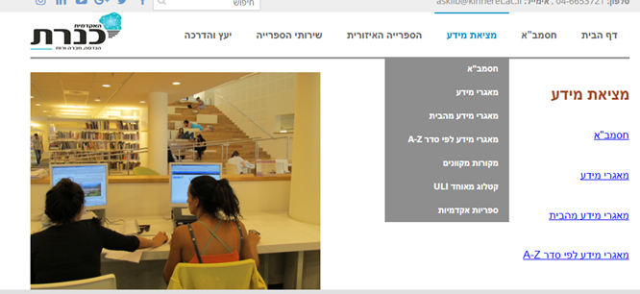
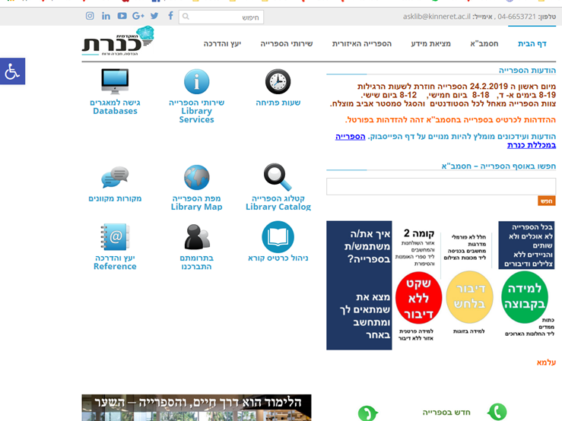
אפשרויות גישה למאגרים מהבית או מהנייד או מהסלולרי
גישה למאגרים
כאשר עובדים על מחשב / טאבלט / סלולרי
ורצים להגיע למאמרים או ספרים מקוונים בטקסט מלא.
יש להקפיד לעבוד מהקישור הנכון.

Slide 4
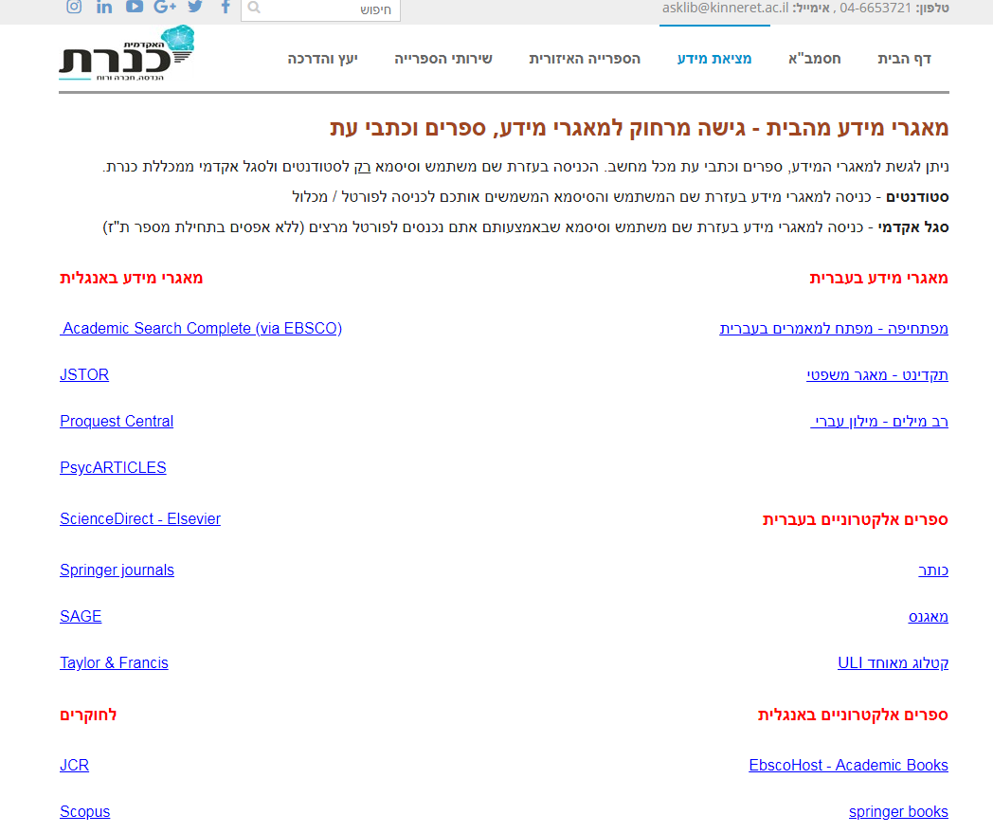
דף הגישה למאגרים מרחוק
לחיצה על שם המאגר מפנה ישירות אל המאגר
בדרך יש צורך להזדהות

Slide 5
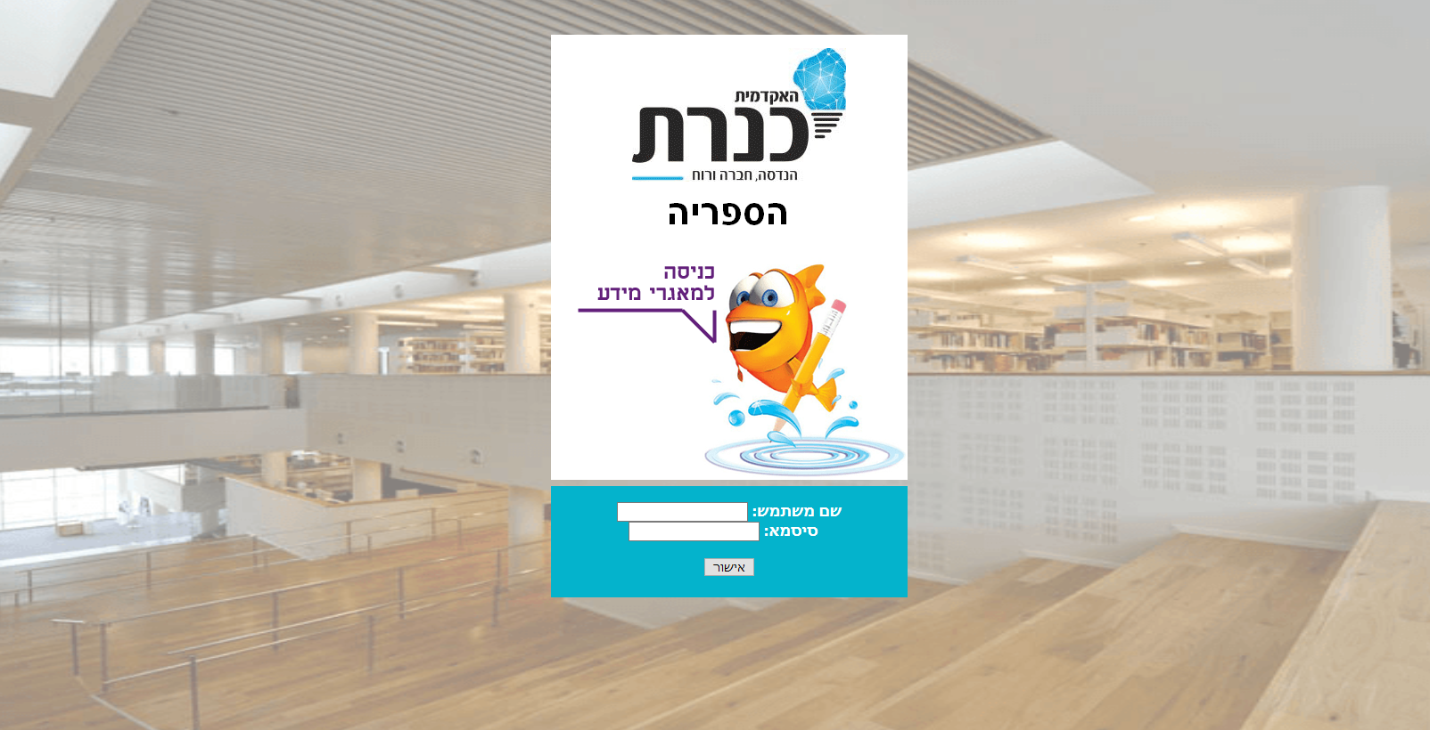
הגישה למשאבים האלקטרוניים אפשרית גם כשאינכם בקמפוס.
שם משתמש וססמא
זהים לכניסה למערכת המכלול
נתקלת בבעיה ניתן לשלוח הודעה כאן https://contact.kinneret.ac.il/

Slide 6
חיפוש מאמרים דרך קטלוג הספרייה
קטלוג הספרייה או בשמו חסמב"א
ח חיפוש
ס ספרים
מ מאמרים
ב בבת
א אחת
כשמו כן הוא מאפשר למצוא חומרי לימוד ועיון.

Slide 7
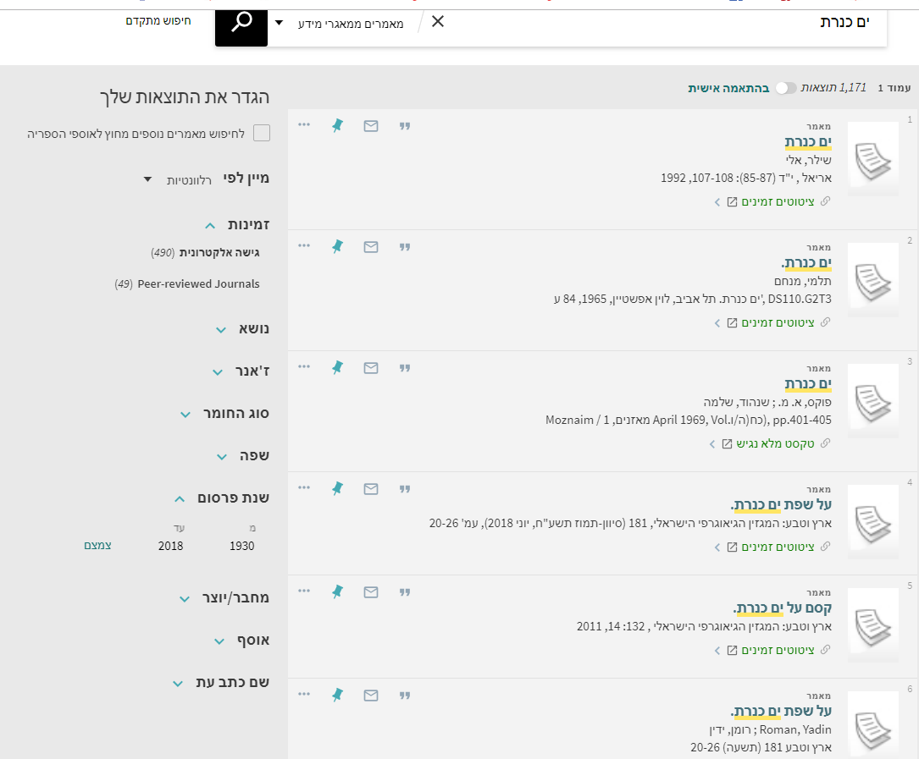
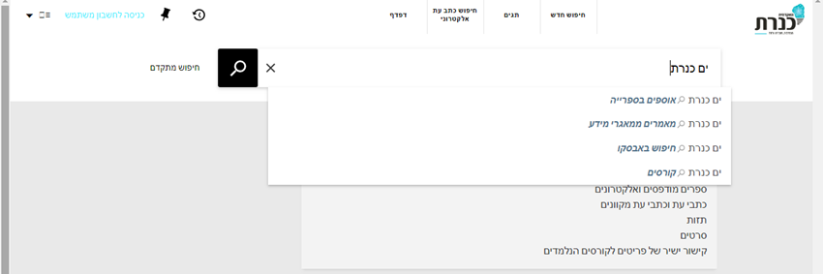
מציאת פריטים ממאגרי מידע
רושמים מילים בשדה החיפוש
והפעם נבחר במאמרים ממאגרי מידע
מתקבלות תוצאות
שניתן לסנן בסרגל השמאלי
ולמקד את תוצאות החיפוש
לחיצה על שם הפריט פותח את הרשומה ואת הקישור

Slide 8
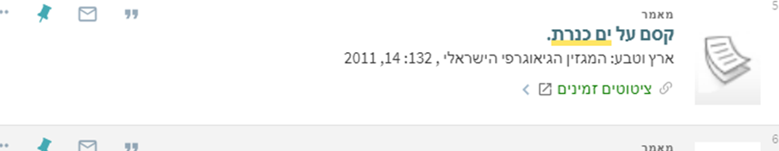
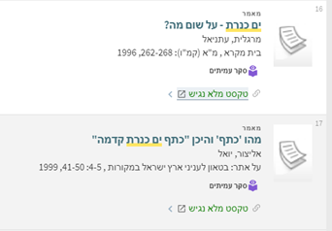
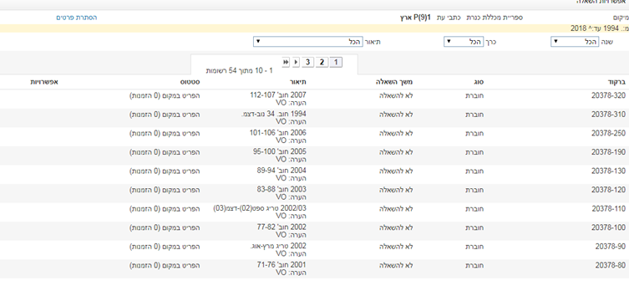
ציטוטים זמינים
טקסט מלא נגיש
לחיצה על הביטוי ציטוטים זמינים
מפנה אל מיקום כתב העת
על המדפים הנכונים בספרייה
לחיצה על הביטוי טקסט מלא נגיש
מעביר ישירות אל המאמר

